Slide 1
Kvietimas teikti paraiškas 2022 m. SRF lėšomis finansuojamiems projektams, skirtiems esamų sporto paskirties pastatų arba sporto paskirties inžinerinių statinių plėtrai, priežiūrai ir remontui, atrinkti (5 sritis)

Slide 2
Turinys
Kvietimo tikslas,
tinkami pareiškėjai
ir partneriai
Tikslinės grupės
Tinkamos sporto bazės,
kiti reikalavimai
Kvietimo prioritetai
Išlaidų tinkamumas
Projekto rodikliai
Paraiškų pildymas
Paraiškų vertinimas
ir atrankos tvarka

Slide 3

Aktualūs dokumentai:
Lietuvos Respublikos sporto įstatymas;
Sporto rėmimo fondo (SRF) lėšomis finansuojamų sporto projektų finansavimo tvarkos aprašas (Aprašas);
SRF lėšomis finansuojamų projektų, skirtų esamų paskirties pastatų ir sporto paskirties inžinerinių statinių plėtrai, priežiūrai ir remontui, finansavimo ir administravimo taisyklės (Taisyklės);
Kvietimas teikti paraiškas 2021 metų SRF lėšomis finansuojamiems projektams, skirtiems esamų sporto paskirties pastatų arba sporto paskirties inžinerinių statinių plėtrai, priežiūrai ir remontui, atrinkti (Kvietimas);
Dažnai užduodamų klausimų sąrašas.
Notes:
https://e-seimas.lrs.lt/portal/legalAct/lt/TAD/f585e4e2d85611e8820ea019e5d9ad04/asr
https://www.cpva.lt/data/public/uploads/2020/12/sporto-remimo-fondo-lesomis-finansuojamu-sporto-projektu-finansavimo-tvarkos-aprasas.doc
https://www.cpva.lt/data/public/uploads/2021/11/taisykles-5-s.docx
https://www.cpva.lt/data/public/uploads/2021/11/kvietimas-2022.docx
https://www.cpva.lt/data/public/uploads/2021/12/duk_2021-12-13.docx

Slide 4
Kvietimo tikslas, galimi pareiškėjai ir partneriai

Slide 5
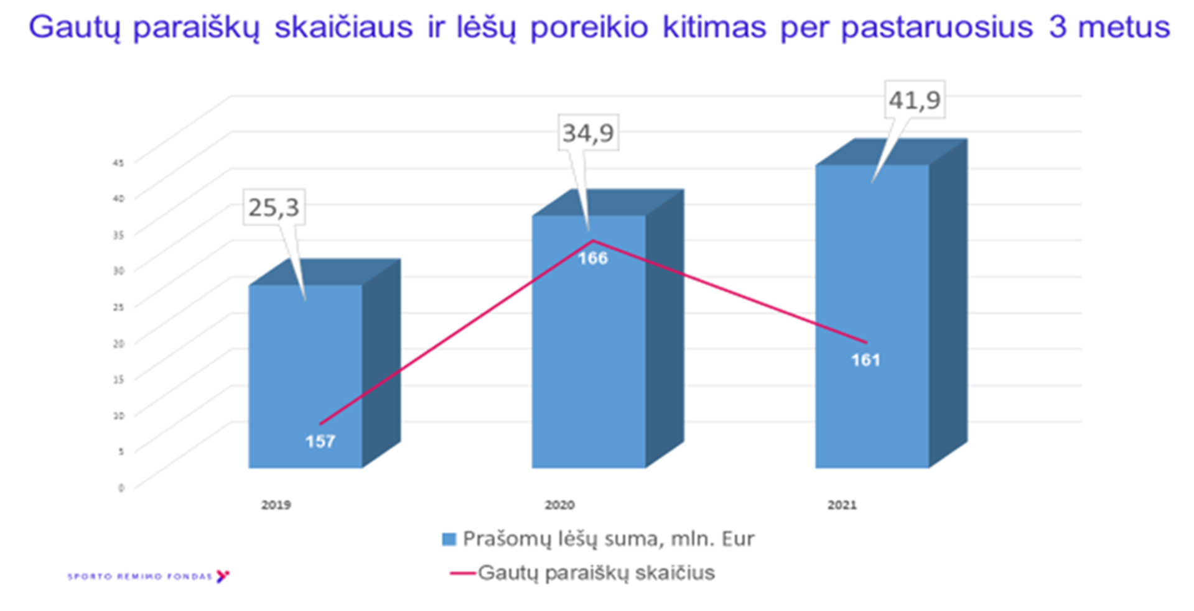
Kvietimo tikslas
Kvietimo tikslas - atrinkti ir finansuoti projektus, gerinančius sąlygas ugdyti fiziškai aktyvią visuomenę remontuojant, atnaujinant (modernizuojant) ir (arba) rekonstruojant esamų sporto paskirties pastatų ir sporto paskirties inžinerinių statinių (esamų sporto bazių) infrastruktūrą.
Paskirstoma SRF lėšų suma ~2 mln. Eur.
Teikiami projektai turi prisidėti prie sporto bazių prieinamumo didinimo, sąlygų įvairaus amžiaus ir poreikių asmenų fiziniam aktyvumui gerinimo ir organizuotai sportuojančių asmenų skaičiaus didėjimo.

Slide 6
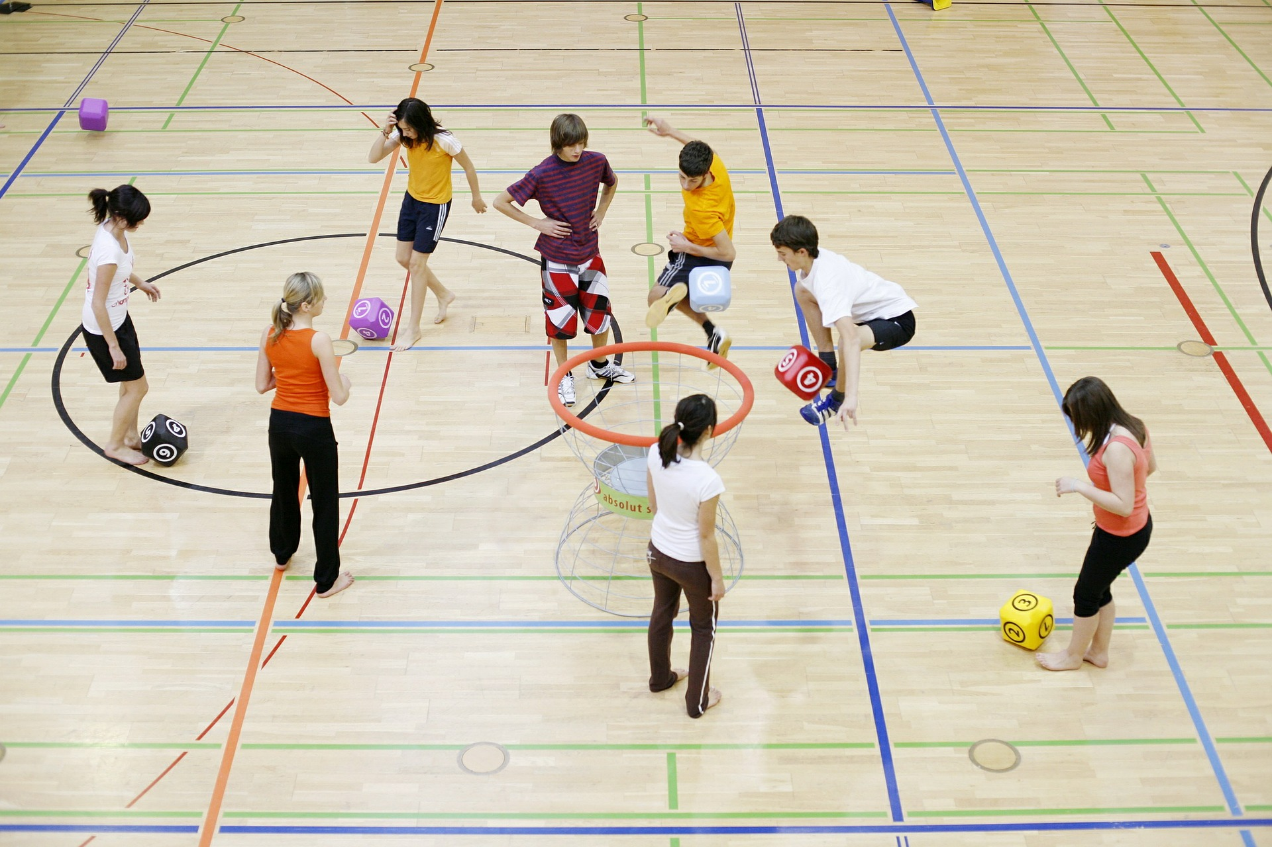
Galimi pareiškėjai ir partneriai
Sporto projekto paraišką teikti (būti pareiškėju) gali juridinis asmuo arba juridinių asmenų grupė (partneriai).
Vienas pareiškėjas gali teikti
tik 1 paraišką.
Tas pats pareiškėjas negali teikti
paraiškų kaip jungtinės veiklos grupės narys ar kitu teisiniu pagrindu veikiantis sporto projekto partneris.
Notes:
Tas pats partneris negali būti pareiškėju ar partneriu kitoje paraiškoje.

Slide 7
Taisyklių 15 p.
SRF lėšos negali būti skiriamos, jeigu pareiškėjas ir (ar) partneris:
yra sustabdęs ar apribojęs savo veiklą;
nėra įvykdęs įsipareigojimų, susijusių su mokesčių mokėjimu*
paraiškoje arba papildomuose dokumentuose pateikė tikrovės neatitinkančius duomenis arba pateikė suklastotus dokumentus;
yra neatsiskaitęs už ankstesniais metais iš SRF gautų lėšų projektui panaudojimą arba gautas SRF lėšas panaudojo ne pagal tikslinę paskirtį;
atžvilgiu pradėtos bankroto ar likvidavimo procedūros;
turintis teisę juridinio asmens vardu sudaryti sandorį, ar buhalteris (buhalteriai) ar kitas (kiti) asmuo (asmenys), turintis (turintys) teisę surašyti ir pasirašyti pareiškėjo apskaitos dokumentus, turi neišnykusį ar nepanaikintą teistumą už sunkius ar labai sunkius nusikaltimus arba nusikaltimus nuosavybei, turtinėms teisėms ir turtiniams interesams, ekonomikai ir verslo tvarkai arba finansų sistemai;
buvo patrauktas baudžiamojon atsakomybėn ir nepraėjo 10 metų nuo nuosprendžio įsigaliojimo dienos.
*(išskyrus atvejus, kai įsiskolinimo suma neviršija 50 Eur ir (ar) mokesčių administratoriaus sprendimu mokestinės nepriemokos mokėjimas yra atidėtas arba išdėstytas ir šio sprendimo pagrindu sudaryta pareiškėjo ir mokesčių administratoriaus mokestinės paskolos sutartis);

Slide 8
Tinkamos sporto bazės, kiti reikalavimai

Slide 9
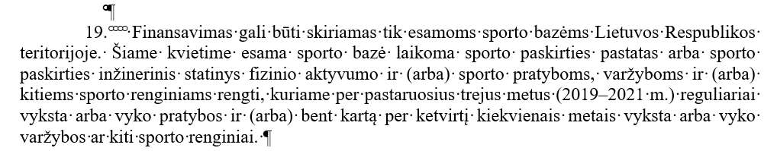
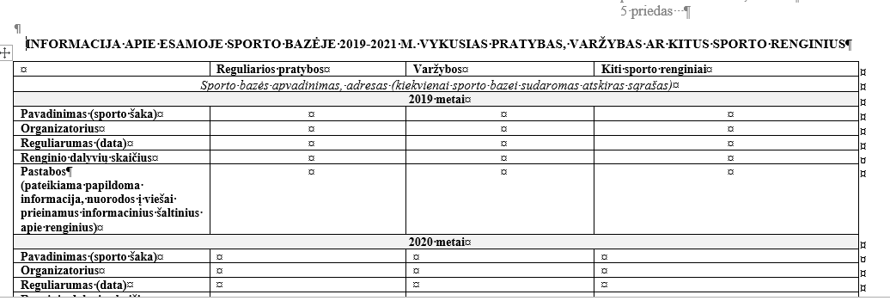
Esamos sporto bazės apibrėžimas

Slide 10
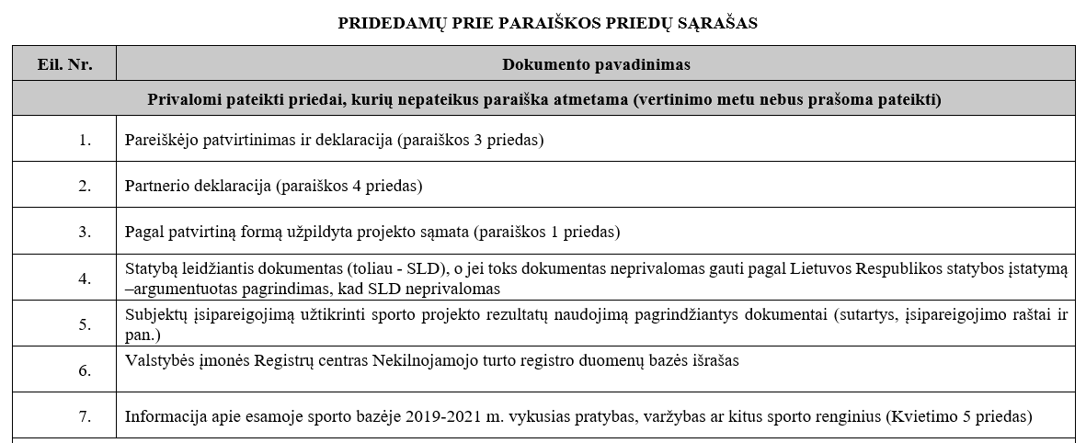

Slide 11
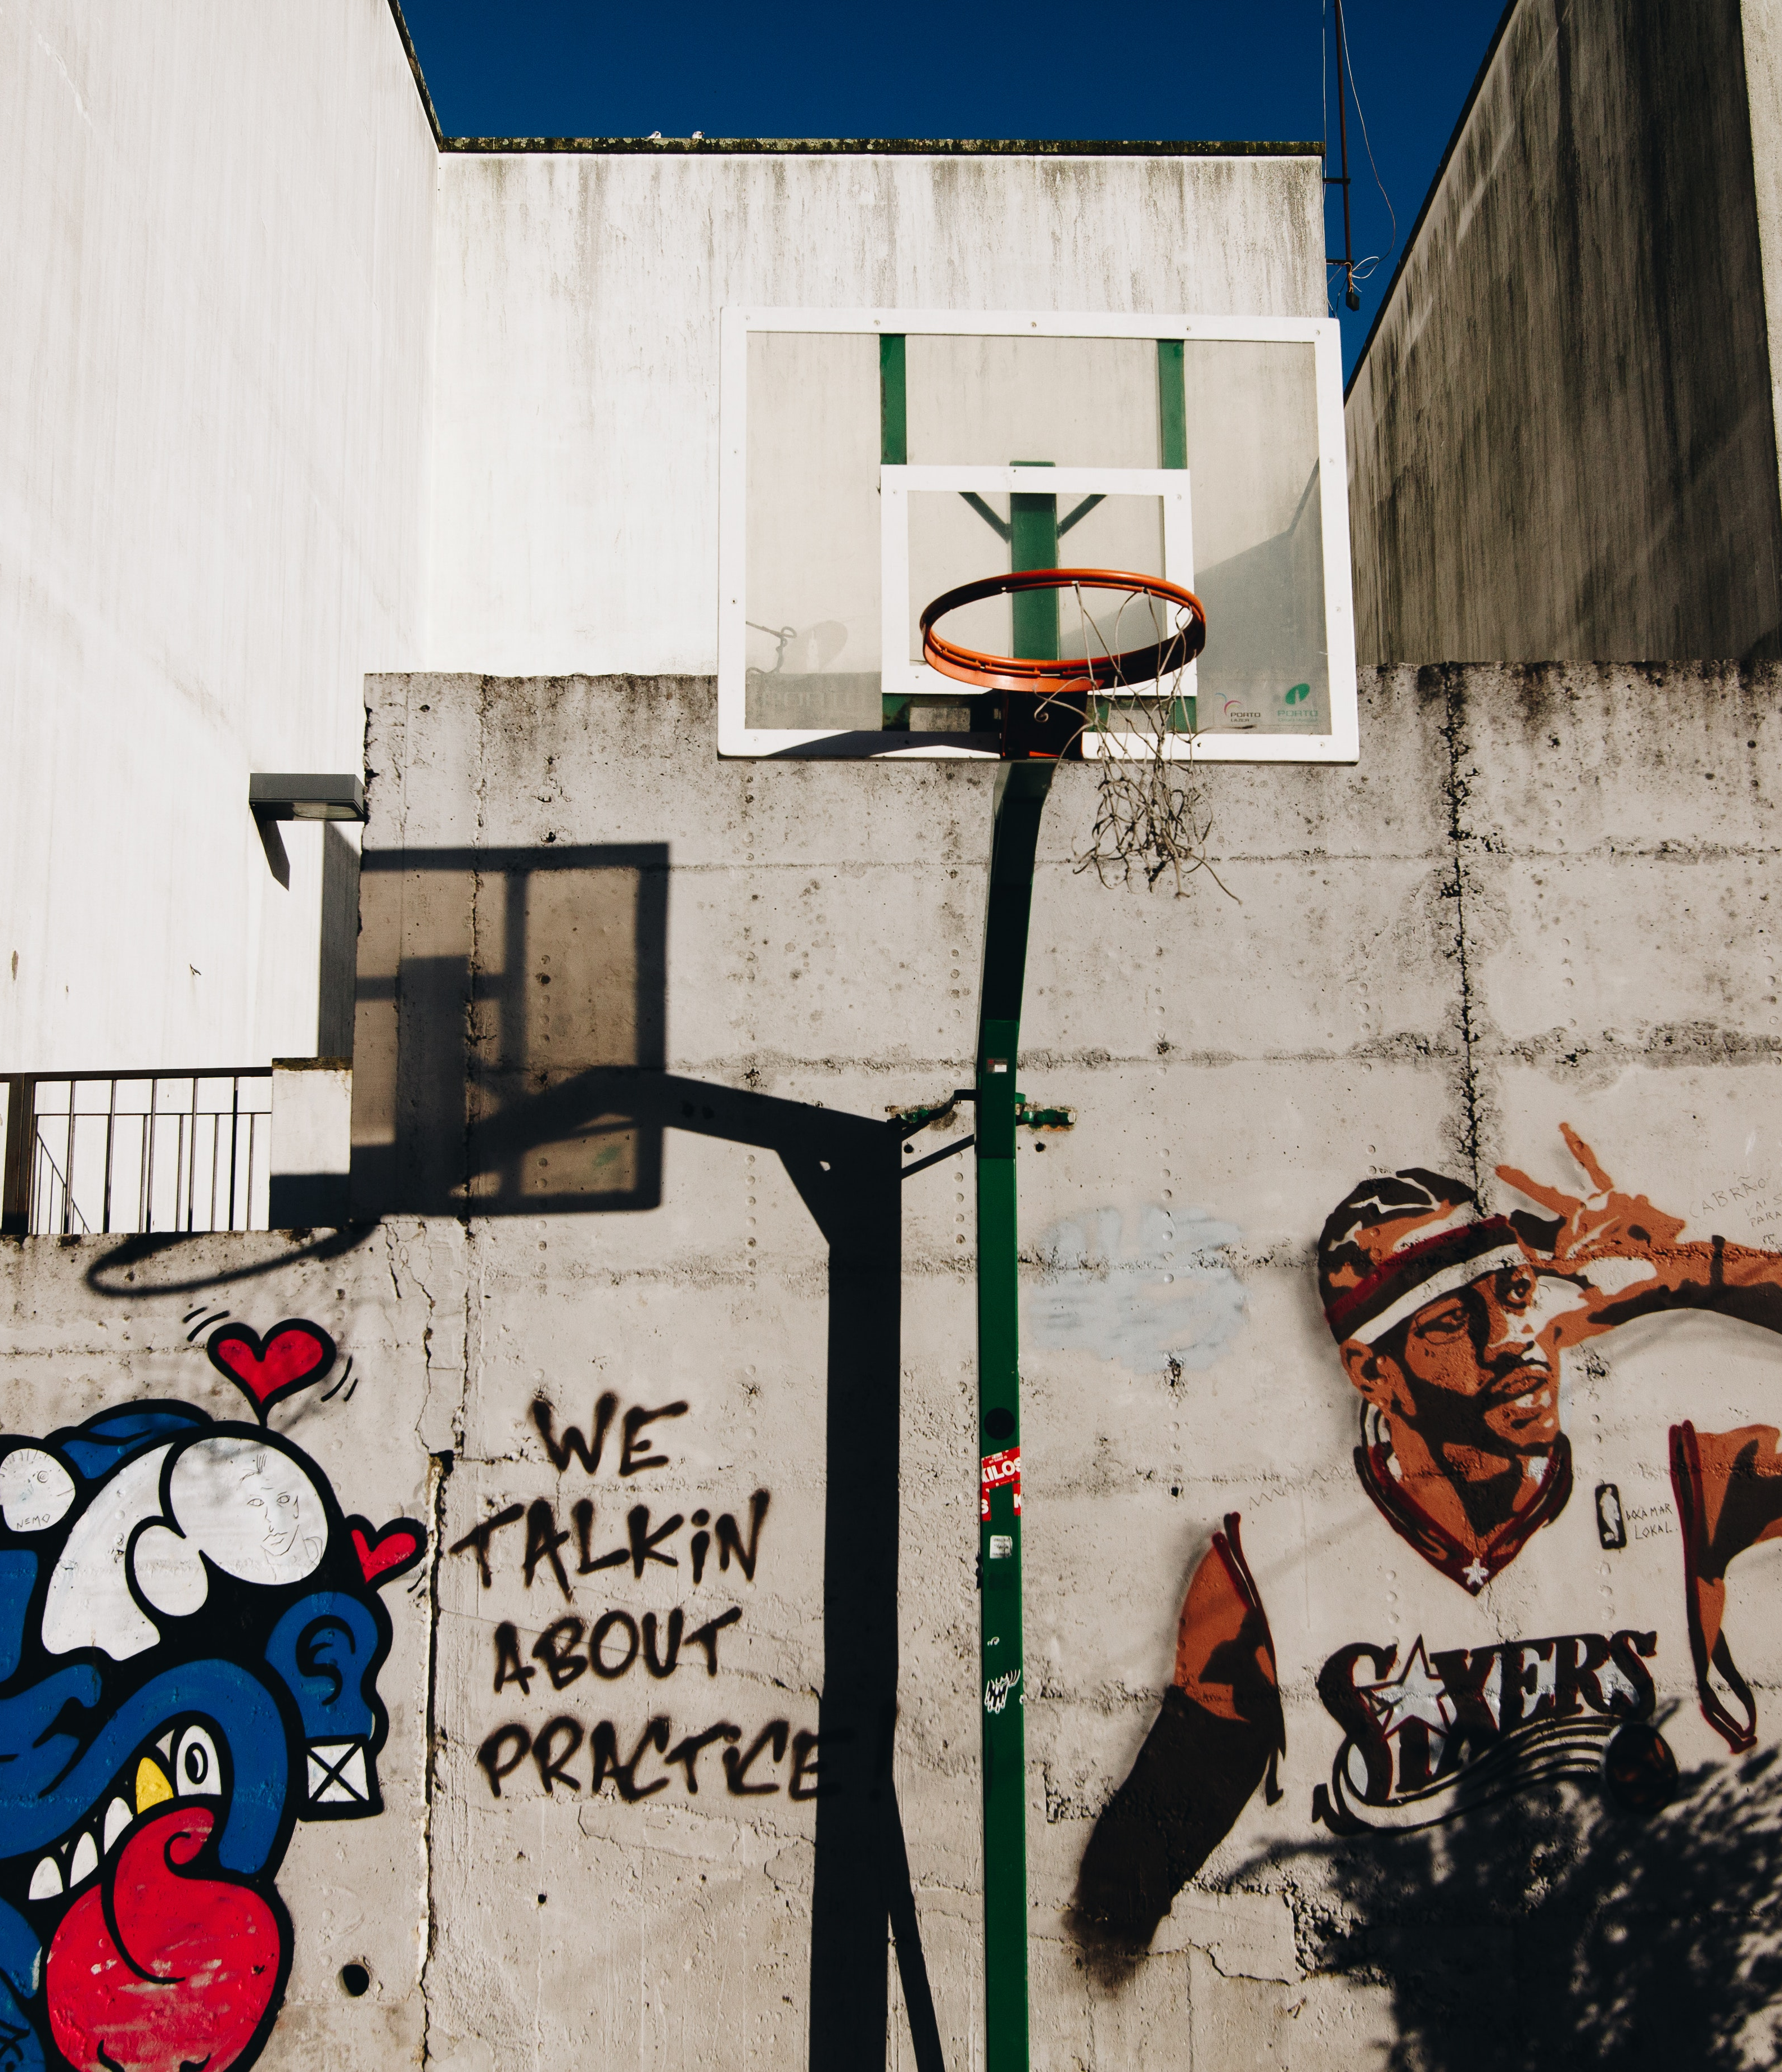
Teisė disponuoti esama sporto baze
Fondo lėšomis gali būti gerinami tik tie statiniai ir kartu jiems plėsti pritaikomi tinkamos paskirties žemės sklypai (turtas), kurie pareiškėjui priklauso nuosavybės teise arba yra perduoti valdyti panaudos, patikėjimo ar nuomos pagrindais.
Teisė (nuosavybės, panaudos, patikėjimo ar disponavimo) į turtą turi būti įgyta iki paraiškų pateikimo termino pabaigos (2022-03-01) ir turi galioti visą projekto įgyvendinimo laikotarpį ir 3 metus nuo projekto įgyvendinimo pabaigos
Notes:
Tinkamos paskirties žemės sklypai laikomi tokie, kurie yra skirti sporto paskirties pastatams ir sporto paskirties inžineriniams statiniams. Vadovaujantis Lietuvos Respublikos žemės ūkio ministro ir Lietuvos Respublikos aplinkos ministro 2005 m. sausio 20 d. įsakymu Nr. 3D-37/D1-40 „Dėl žemės naudojimo būdų turinio aprašo patvirtinimo“, žemės sklypai, kurie skirti sporto paskirties pastatams ir sporto paskirties inžineriniams statiniams yra Visuomeninės paskirties teritorijos, komercinės paskirties teritorijos.

Slide 12
Teisę disponuoti turtu pagrindžiantys dokumentai:
Patikėjimo teisę suteikiančio dokumento kopija, panaudos ar nuomos* sutarties kopija;
Registrų centro išduotas Nekilnojamojo turto registro centrinio duomenų banko išrašas (toliau – RC išrašas), patvirtinantis turto disponavimo faktą;
Kai žemės sklypas nesuformuotas, turi būti gautas Nacionalinės žemės tarnybos prie Žemės ūkio ministerijos sutikimas planuojamai veiklai vykdyti.
*Nuomos sutartyje turi būti aptarta sąlyga, kad šalys negali nutraukti sutarties prieš terminą, išskyrus atvejį, kai nuomotojas nusprendžia nuosavybėn perleisti sklypą ir (ar) pastatą, ir (ar) patalpas nuomininkui.

Slide 13

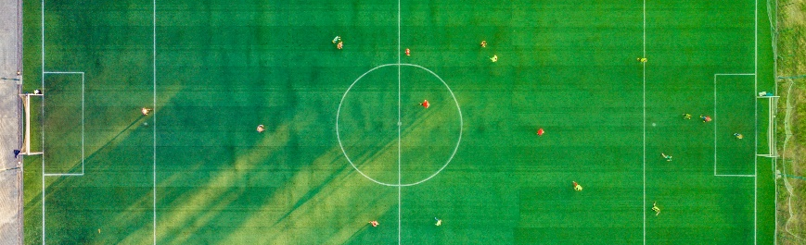
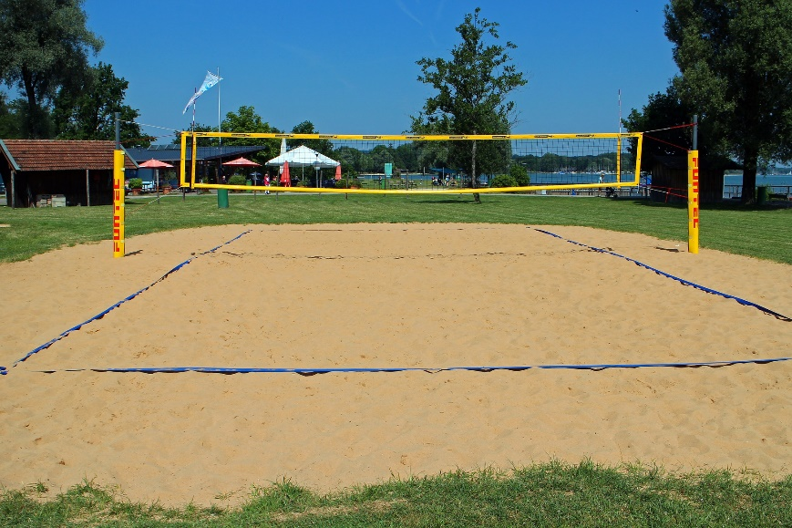
Tinkamų sporto bazių pavyzdžiai
Pareiškėjui nuomos teise priklausantis aikštynas (sporto paskirties inžinerinis statinys), kuriame nuo 2019 m. vyko fizinio aktyvumo veiklos.
Žemės sklype, kuriame yra krepšinio aikštelė, o nuosavybės teise priklausantis pareiškėjui, tačiau išnuomotas projekto partneriui.
RC išraše tinklinio aikštelė įregistruota kaip kitas inžinerinis statinys, o pavadinime nurodyta, kad tai sporto aikštelė.

Slide 14



Netinkamų projekto objektų pavyzdžiai
Mokslo paskirties pastate esanti sporto salė, kurioje sportinės veiklos vyko nuo 2019 m.
Jeigu RC išraše objekto pavadinimas kiemo aikštelė, o paskirtis kiti inžineriniai statiniai, kuriame nuo 2019 m. vyko sportinės veiklos.
Naujose projekto pareiškėjui/partneriui priklausančiose patalpose sporto paskirties pastate planuojama naujai įrengti sporto bazė.

Slide 15
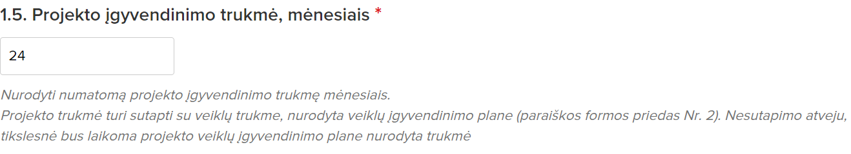
Projekto įgyvendinimo laikotarpis turi būti ne ilgesnis kaip 4 metai.
Sporto projekto įgyvendinimo laikotarpis turi prasidėti nuo projekto įgyvendinimo sutartyje (sutartis) nurodyto termino (kuris negali būti ankstesnis nei sutarties pasirašymo data) ir tęstis iki sporto projekto veiklų įgyvendinimo pabaigos, nurodytos sutartyje.
Planuojant veiklas, rekomenduojama projekto įgyvendinimo laikotarpio pradžią paraiškoje numatyti ne ankstesnę kaip 4 mėnesiai nuo paraiškų pateikimo termino pabaigos.
Notes:
Rugpjūtis ~ rugsėjis

Slide 16
NAUJA!
Notes:
https://www.cpva.lt/data/public/uploads/2021/11/5sritis4_kvietimo_priedas_pridedamu_prie_paraiskos_priedu_sarasas.docx

Slide 17
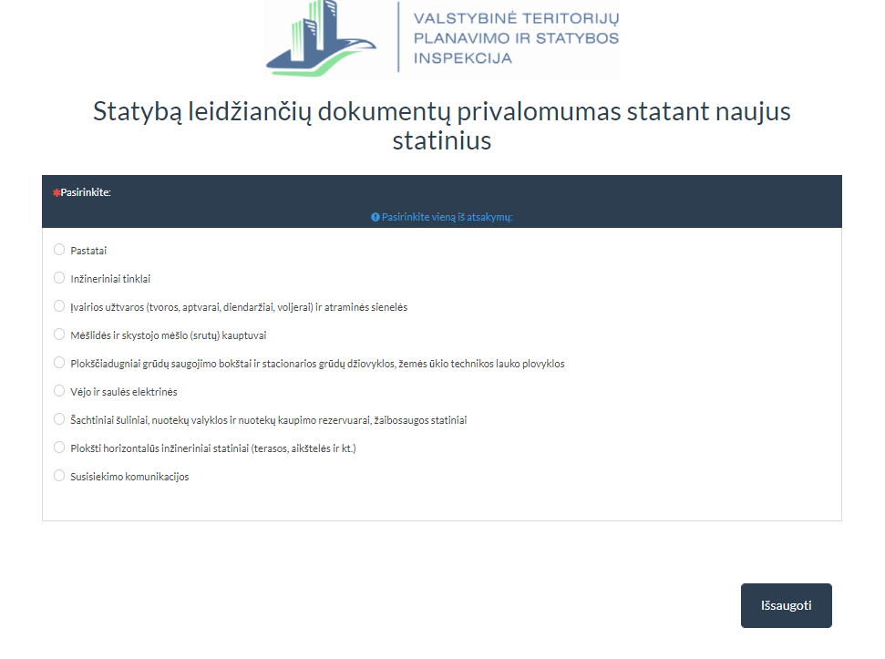
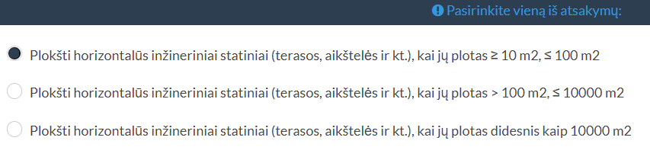
Atvejus kai statybą leidžiantis dokumentas privalomas apibrėžia:
LR statybos įstatymas;
Statybos techninis reglamentas STR 1.05.01:2017 „Statybą leidžiantys dokumentai. Statybos užbaigimas. Statybos sustabdymas. Savavališkos statybos padarinių šalinimas. Statybos pagal neteisėtai išduotą statybą leidžiantį dokumentą padarinių šalinimas“.
Daliai atvejų ar statybą leidžiantis dokumentas yra privalomas galima pasitikrinti čia:
Statybą leidžiančių dokumentų privalomumas statant naujus statinius
Statybą leidžiančių dokumentų privalomumas rekonstravimui
Notes:
Statybą leidžiančių dokumentų privalomumas statant naujus statinius
Statybą leidžiančių dokumentų privalomumas rekonstravimui

Slide 18
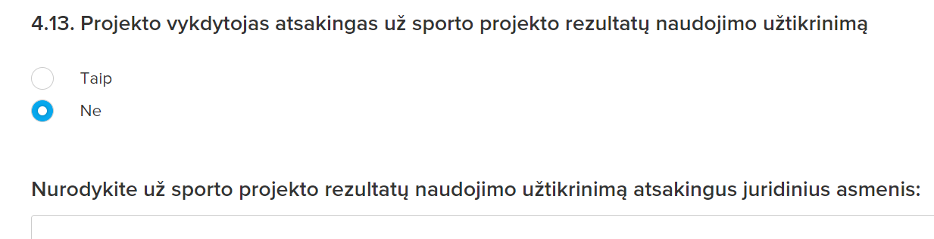
NAUJA!

Slide 19
Išlaidų tinkamumas

Slide 20

Išlaidų tinkamumas
Esamų sporto bazių plėtros, priežiūros ir remonto srities projektų tinkamomis gali būti pripažintos tik nuo projekto įgyvendinimo pradžios patirtos išlaidos.
Projekto įgyvendinimo laikotarpis turi prasidėti nuo projekto įgyvendinimo sutartyje nurodyto termino (kuris negali būti ankstesnis nei sutarties pasirašymo data).
Notes:
Tai reiškia, kad projektavimo ir ekspertizės išlaidos bus netinkamos.

Slide 21
Tinkamos išlaidos:
Netinkamos išlaidos:
Projekto vykdymo išlaidos:
Statybos darbai;
Inžinerinės veiklos (projekto vykdymo ir tech. priežiūra);
Įranga, kuri būtina atnaujinamos sporto bazės funkcionavimui;
Viešinimas (projekto ir sportinių veiklų);
Kitos būtinos išlaidos.
Administravimo išlaidos (≤10 proc.):
Darbo užmokestis ir netiesioginės išlaidos arba;
Projekto administravimo paslaugų išlaidos.
Sporto inventorius;
Inžinerinės veiklos (projektavimas ir ekspertizė);
Susigrąžinamas arba atskaitomas PVM;
Iš kitų fin. šaltinių apmokėtos išlaidos;
(Ne)materialus turtas tiesiogiai nesusijęs su projektu;
Nekilnojamo turto įsigijimas ir jo nuoma;
Kasdienės išlaidos nesusijusios su projektu;
Naujos infrastruktūros statyba;
Veiklų, kurios yra bendrojo ugdymo, profesinio mokymo ar aukštojo mokslo studijų programų dalis, išlaidos;
naudotam turtui įsigyti;
Kitos Aprašo 68 p. nurodytos išlaidos.
Notes:
4.1.5. mažajai architektūrai (lauko suoliukai, šiukšlių dėžės);
4.1.6. baldams, kurie būtini sporto paskirties pastatams arba sporto paskirties inžineriniams statiniams funkcionuoti (pvz., persirengimo kambario spintelės, suoliukai ir pan.);

Slide 22
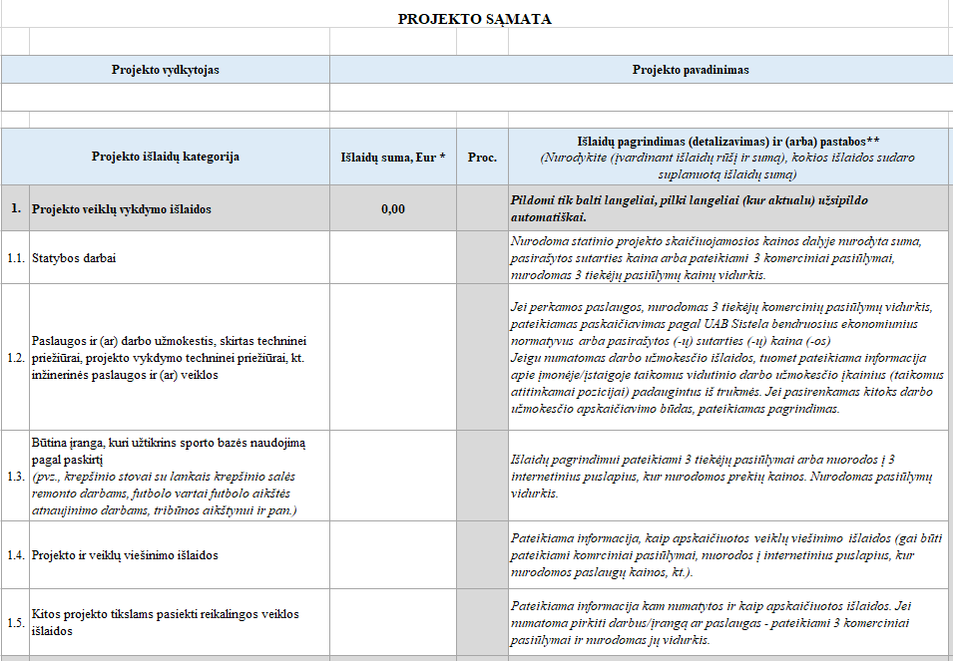
PILDANT SĄMATĄ SVARBU NEPAMIRŠTI
Jei atsakinga institucija galutinio MP tikrinimo metu nustato, kad projekto įgyvendinimo metu iš sporto projekto veiklų (įskaitant ir sporto projekto apimtyje įsigytos įrangos) projekto vykdytojas ir (ar) partneris gavo pelną, šia dalimi mažinama sporto projektui išmokama Sporto rėmimo fondo lėšų suma.

Slide 23
Finansavimo intensyvumas
Mažiausia prašoma SRF suma
Didžiausia prašoma SRF suma
Nuosavas indėlis (NI)
8 000 Eur
450 000 Eur
≥ 10 %
Patvirtinus paraišką, visos išlaidos apmokamos vienodu intensyvumu (paraiškos vertinimo metu nustatytu nuosavų ir SRF lėšų santykiu);
NI pagrįsti reikia pateikti laisvos formos įsipareigojimą dėl konkretaus projekto finansavimo nuosavomis lėšomis ir (arba), jei yra planuojama gauti kitų šaltinių lėšas nuosavų lėšų įsipareigojimams padengti, – tokių įsipareigojimų įrodymus.
Tais atvejais, kai NI lėšas planuoja skirti savivaldybės, turi būti pateikiamas savivaldybės tarybos sprendimas dėl konkretaus projekto finansavimo. Tarybos sprendimą prašoma pateikti iki projekto įgyvendinimo sutarties sudarymo dienos tik siūlomų finansuoti projektų paraiškų.

Slide 24
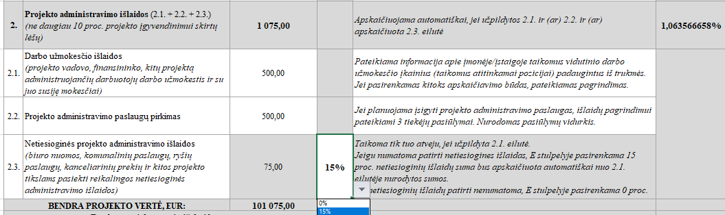
Kaip skaičiuojamos administravimo išlaidos?
Darbo užmokestis ir susijusios išlaidos
Netiesioginės (15% nuo darbo užmokesčio)
Administravimo išlaidoms gali būti numatyta ne daugiau kaip 10 % projektui prašomų skirti SRF lėšų
Administravimo išlaidos
Administravimo paslaugos

Slide 25
Paraiškų pildymas

Slide 26

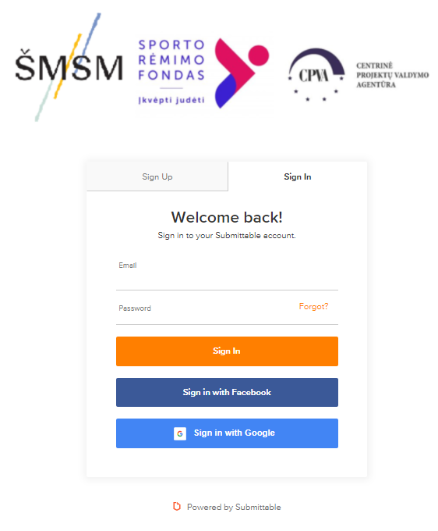
Paraiškos pildomos internetu:
https://cpva.submittable.com/submit
Norėdami pradėti pildyti paraiškos formą, susikurkite savo paskyrą.

Slide 27
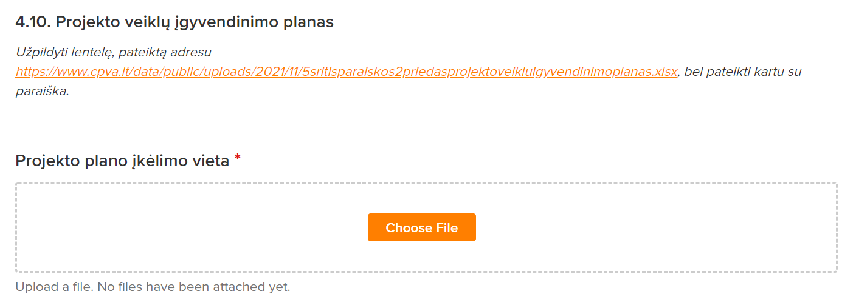
PAVYZDYS
Nuorodoje esantis dokumentas turi būti užpildomas ir įkeliamas tam skirtoje vietoje

Slide 28
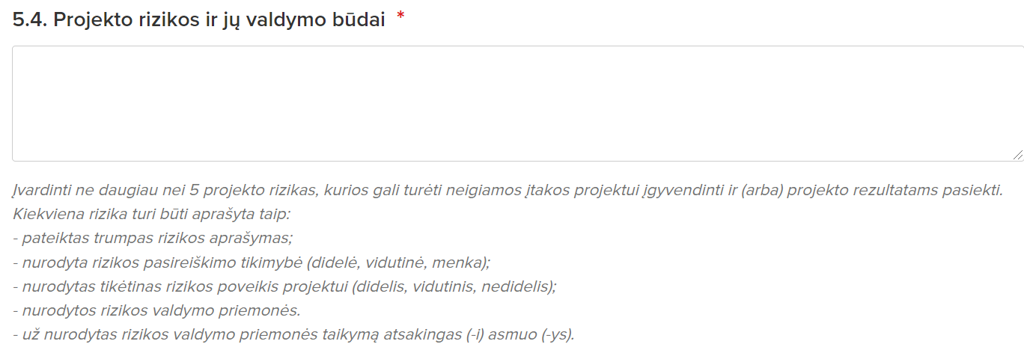
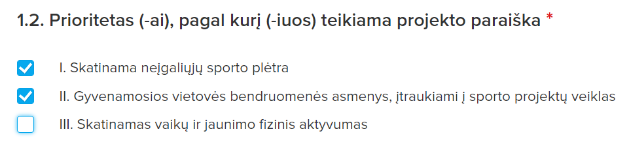
Vadovaukitės instrukcijomis
Pasirinkite ir pažymėkite

Slide 29
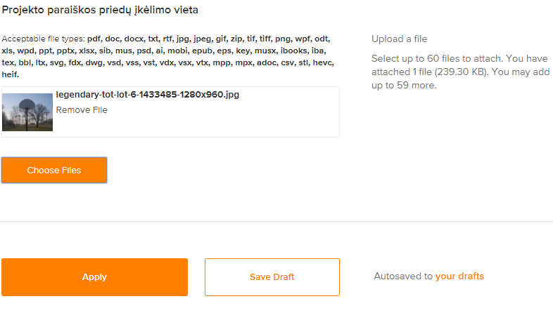

Slide 31
PRIORITETAI, RODIKLIAI, TIKSLINĖ GRUPĖ, SPECIALIEJI KRITERIJAI

Slide 32
Paraiškos 4.3. p. „Projekto tikslinė (-ės) grupė (-ės)“, reikia nurodyti:
Kas sudaro tikslines grupes
Koks tikslinių grupių dydis (kuo remiantis)
Koks tikslinių grupių dydis bus pasiektas per 3 m. po projekto įgyvendinimo (kuo remiantis)
Svarbu: ar tikslinė grupė yra tinkama Kvietimo sąlygas.
Į tikslinę grupę negali būti įtraukti bendrojo ugdymo dalyviai: mokiniai, studentai, nebent tai yra užklasinė veikla, būreliai ir pan. bei aukšto meistriškumo sportininkai

Slide 33
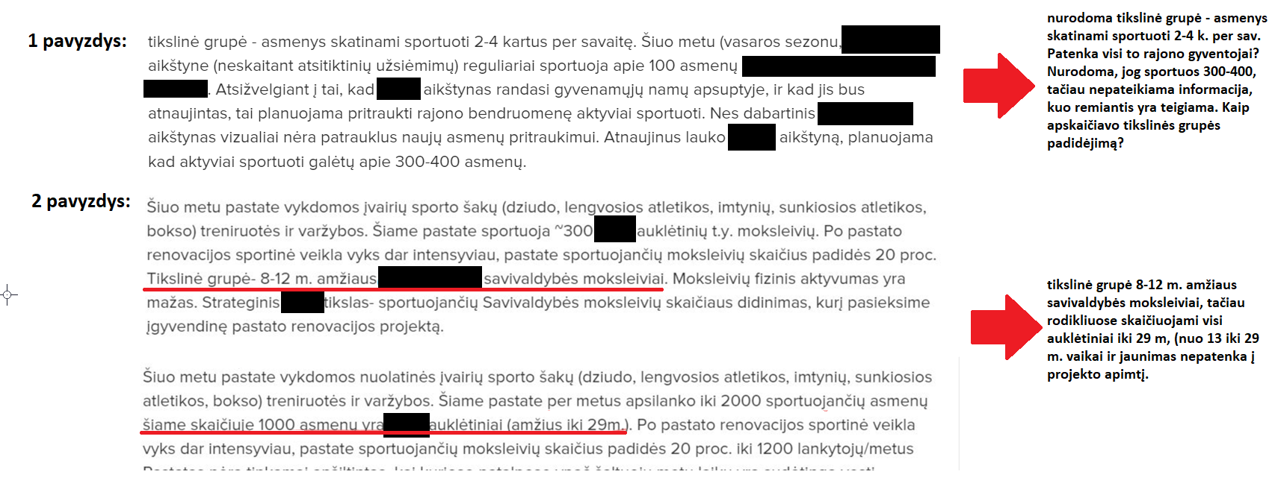
Notes:
Dažniausiai nenurodoma:
kas sudaro tikslinę grupę arba nurodoma, tačiau nėra aišku, kas ją sudaro, pavyzdžiui, nurodoma tikslinė grupė – vaikai ir jaunimas, bet nepagrindžiama, kas į šią grupę įeina, tikėtina, jog ne visi miesto vaikai ir jaunimas nuo 1 iki 29 m. ateis sportuoti;
esamas tikslinės grupės dydis arba nurodoma, bet skaičiai įvairiose paraiškos vietose pateikiami vis skirtingi;
taikoma į visus prioritetus, bet į tikslinę grupę nėra įtraukiami neįgalieji, bendruomenės nariai ar vaikai ir jaunimas iki 29 m.;
koks planuojamas pasiekti tikslinės grupės dydis ir kuo remiantis jis apskaičiuojamas;
įtraukiami studentai, mokiniai, kurie yra bendrojo ugdymo dalyviai, aukšto meistriškumo sportininkai;
pateikiami netikslūs duomenys ar informacija.

Slide 34
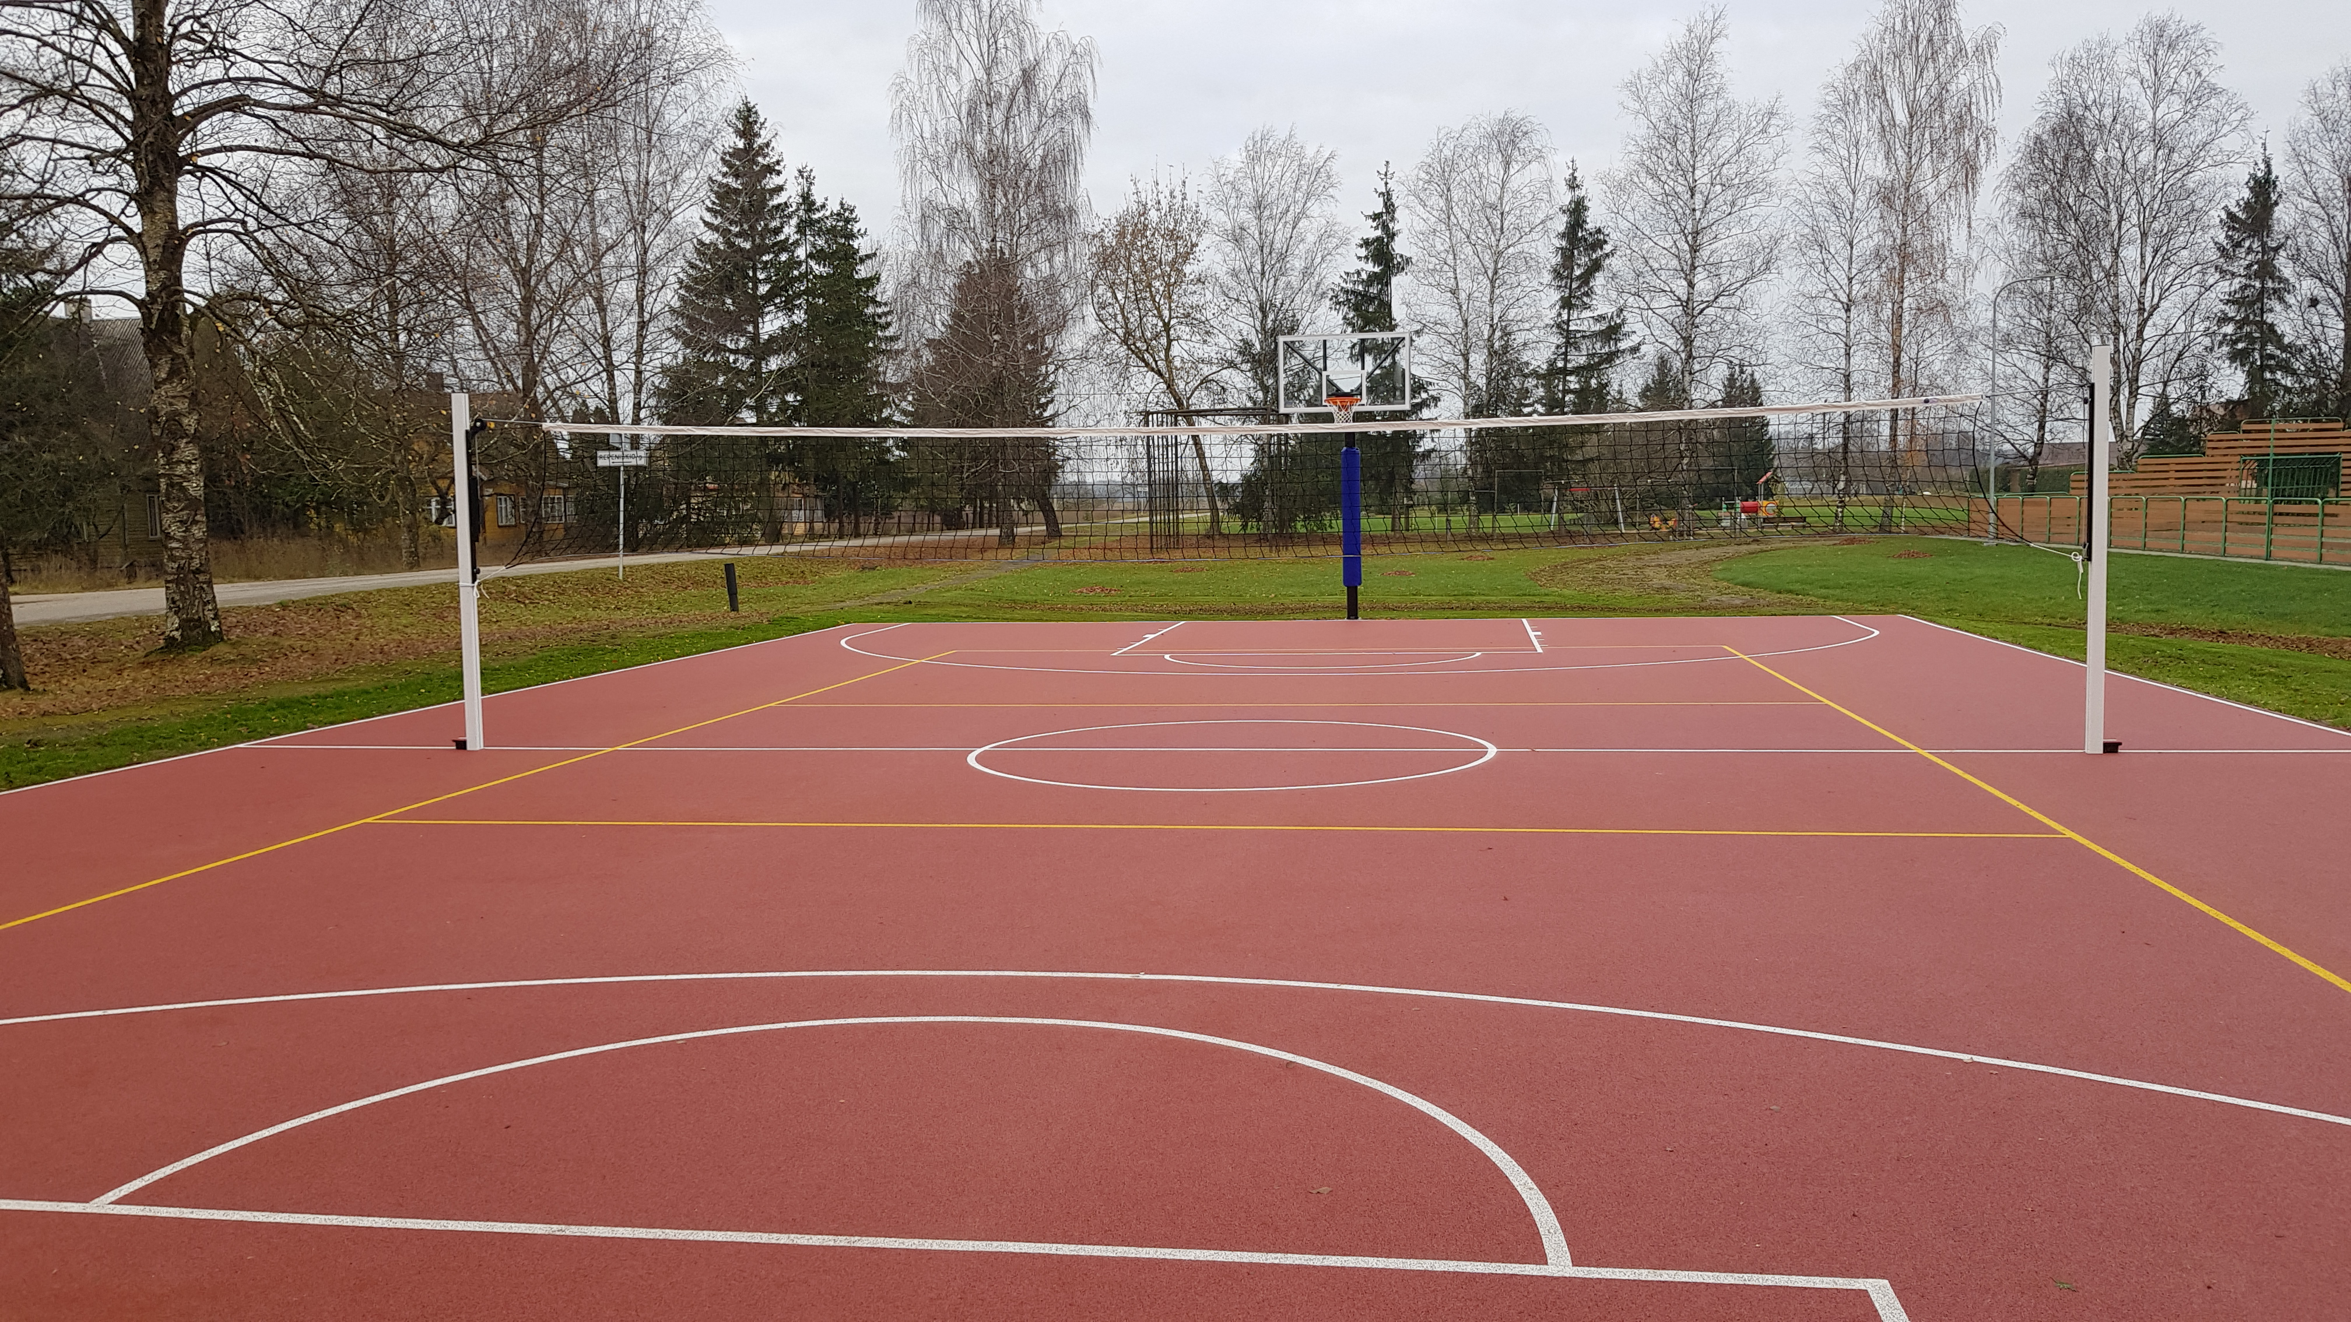
Prioritetai (paraiškos 4.5 p.):
NAUJA! Kvietime – 3 prioritetai:
I Projektu skatinama neįgaliųjų sporto plėtra
II Projektas prisideda prie gyvenamosios vietovės bendruomenės asmenų įtraukimo į sporto projektų veiklas
III Projektu skatinamas vaikų ir (arba) jaunimo fizinis aktyvumas
Kupiškio rajono Alizavos pagrindinės mokyklos įgyvendintas projektas „Alizavos mokyklos stadiono rekonstrukcija“

Slide 35
Pareiškėjas gali:
100 proc. skatinti neįgaliųjų sporto plėtrą;
Iš dalies skatinanti neįgaliųjų sporto plėtrą;
Gali nesiekti I prioriteto, tačiau tokiu atveju surenkamas mažesnis balų skaičius.
I prioritetas užskaitomas tik tuo atveju, kai:
Pareiškėjas turi patirties organizuojant neįgaliųjų fizinio aktyvumo užsiėmimus, sporto pratybas, treniruotes, varžybas ir/ar kitus sporto renginius.
Jei šią patirtį turi partneris, aprašoma partnerio patirtis ir privalo būti pateiktas partnerio įsipareigojimas ar sutikimas sporto bazėje vykdyti paminėtas veiklas ne trumpiau nei 3 metus po projekto įgyvendinimo.
Notes:
10 proc. pirmiausia skiriama šiems projektams). Jei taikoma į šią grupę, pareiškėjo tikslinė grupė – neįgalieji ar neįgaliųjų bendruomenė, bet siektina, kad paraiška siektų visų 3 prioritetų.
įtraukiant neįgaliuosius, kai tikslinę grupę sudaro ne 100 proc., o pavyzdžiui, 10 proc. neįgaliųjų, tokie projektai yra iš dalies prie neįgaliųjų sporto plėtros prisidedančios ir jų kėlimas į sąrašo viršų nesuteikiamas.

Slide 36
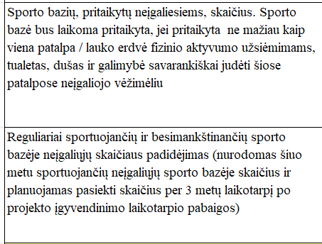
Paraiškos 4.5.1 p. I prioritetas:
Svarbiausi aspektai, siekiant šio prioriteto neužmiršti:
1 rodiklis užskaitomas tik tuo atveju, kai sporto bazėje pritaikomi visi 4 elementai:
ne mažiau kaip viena patalpa arba lauko erdvė fizinio aktyvumo užsiėmimams;
tualetas;
dušas;
galimybė savarankiškai patekti ir judėti šiose patalpose neįgaliojo vėžimėliu.
! Svarbu: turi būti priklausinys (jei lauko infrastruktūra).
2 rodiklis:
Reikia nurodyti kiek šiuo metu reguliariai sportuoja (rekomenduojame naudoti Kvietimo 5 priedą) ir koks skaičius bus pasiektas per 3 metus.
Notes:
Reguliariai sportuojančiais asmenimis laikomi ne mažiau kaip 2 kartus per savaitę sportuojantys asmenys, kurie užsiėmimus lanko ne trumpiau kaip 3 mėnesius

Slide 37
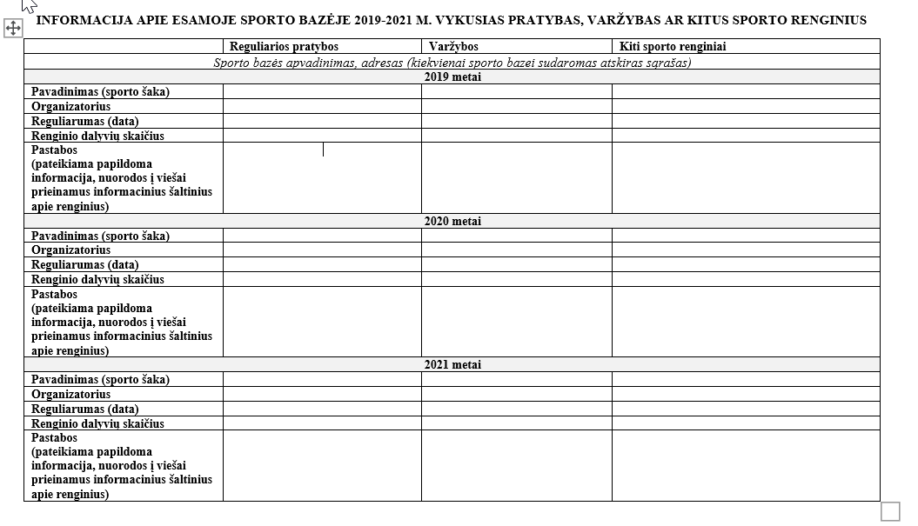
Naujas dokumentas:

Slide 38
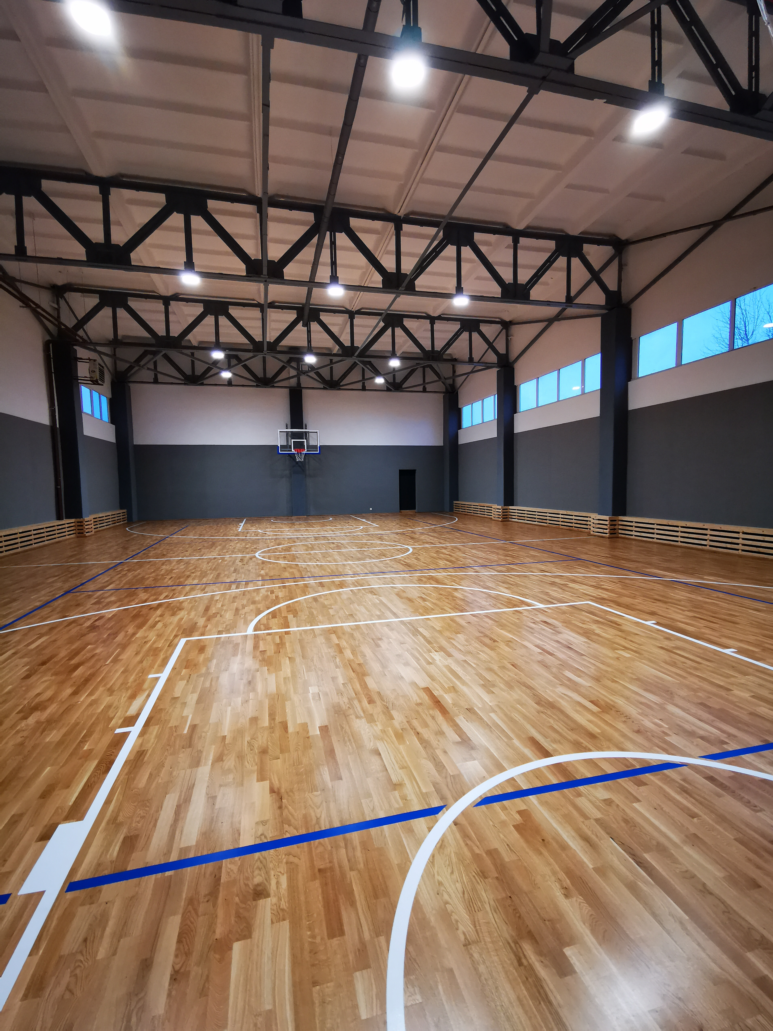
I prioritetas: dažniausiai pasitaikančios klaidos:
Pareiškėjas nurodo, jog siekia šio prioriteto, bet:
Nepritaiko bazės neįgaliesiems (1 rodiklis) pritaiko ne visus 4 elementus, o tik 3, 2 ar 1, todėl rodiklis neužskaitomas; arba nėra priklausinys;
Biudžete nenumato lėšų tualeto, dušo įrengimams;
Pareiškėjas ar partneris neįrodo, jog turi patirties;
Nepagrindžia sportuojančiųjų ar sportuosiančiųjų skaičiaus.
SVARBU: jei pateikiamas įsipareigojimas, kad subjektas x ves reguliarius užsiėmimus neįgaliesiems ir taip pritrauks sportuojančiųjų skaičių, turi būti nurodytas ir skaičius, kiek nurodytas subjektas įsipareigoja pritraukti.
Alytaus medicininės reabilitacijos ir sporto centro įgyvendintas projektas „Sportuoti gali visi “
Notes:
Pavyzdžiui, nurodo, jog šiuo metu bazėje reguliariai sportuoja 5 neįgalieji, pateikia užsiėmimų grafiką, kuris patvirtina faktą, tačiau nenurodo, kaip apskaičiavo ar kuo remiantis teigia, jog po 3 metų sportuos 25 neįgalieji. Tokiu atveju vertinimo metu balai yra mažinami.

Slide 39
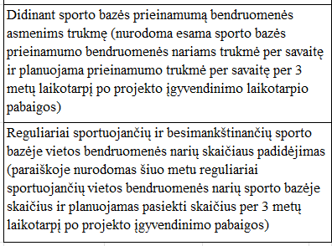
Paraiškos 4.5.2 p. II prioritetas:
Svarbiausi aspektai, siekiant šio prioriteto neužmiršti:
Paraiškos 4.3 p. apibrėžti vietos bendruomenę (nurodyti, kas ją sudaro) kaip tikslinė grupė;
Paraiškos 4.2 ir 4.4 p. pagrįsti fizinio aktyvumo veiklų, skirtų vietos bendruomenės nariams, poreikį
Notes:
1 rodiklis: pareiškėjas teigia, kad sporto bazė prieinama bendruomenei visada, tačiau grįsdamas šį rodiklį nurodo, jog šiuo metu prieinama 4 val. per parą, o po projekto įgyvendinimo bus prieinama 24 val. per parą. Paraiškoje pateikiama skirtingo pobūdžio informacija.
Skaičiai turi būti realūs ir tikslūs, jie negali būti išgalvoti tam, kad atitiktumėte vieną ar kitą rodiklį. Jei sporto bazė yra lauko stadionas, jis nėra aptvertas ir nėra kitaip ribojama bendruomenei patekti į sporto bazę, tokiu atveju bazės prieinamumas gali padidėti įrengus apšvietimą ar įvykdžius kitą veiklą, kuri tiesiogiai įtakotų didesnes galimybes laiko prasme naudotis sporto baze. Siekiant gauti max balus už 1 rodiklį, turi būti aiškiai pagrįsta, kuo remiantis yra teigiama, kad bazės prieinamumas nuo x valandų padidės iki y.

Slide 40
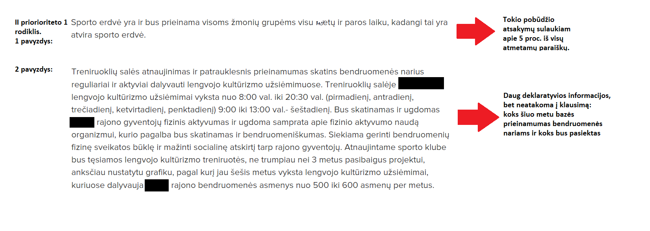
! Naujas II prioriteto 2 rodiklis.
Notes:
Nėra įtraukti bendruomenės nariai, kaip tikslinė grupė;
Nėra pagrindžiama, kuo remiantis padidės valandų skaičius bendruomenės nariams

Slide 41
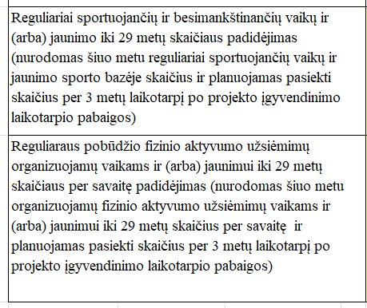
Paraiškos 4.5.3 p. III prioritetas:
Svarbiausi aspektai, siekiant šio prioriteto neužmiršti:
Paraiškos 4.3 p. apibrėžti vaikus ir jaunimą iki 29 m. (nurodyti, kas ją sudaro) kaip tikslinę grupę;
Paraiškos 4.2 ir 4.4 p. pagrįsti fizinio aktyvumo veiklų, skirtų vaikams ir jaunimui iki 29 m., poreikį

Slide 42
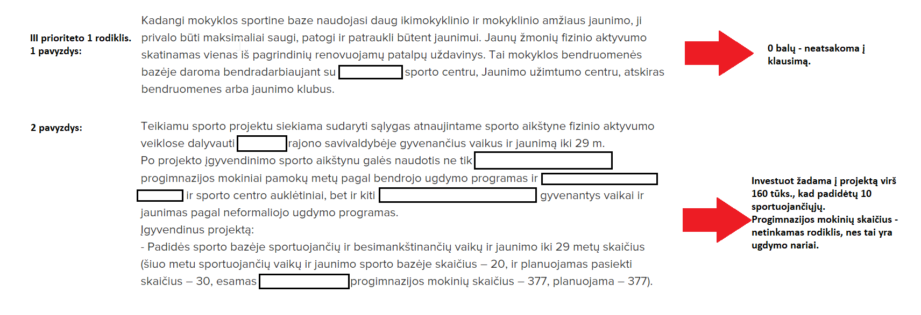

Slide 43
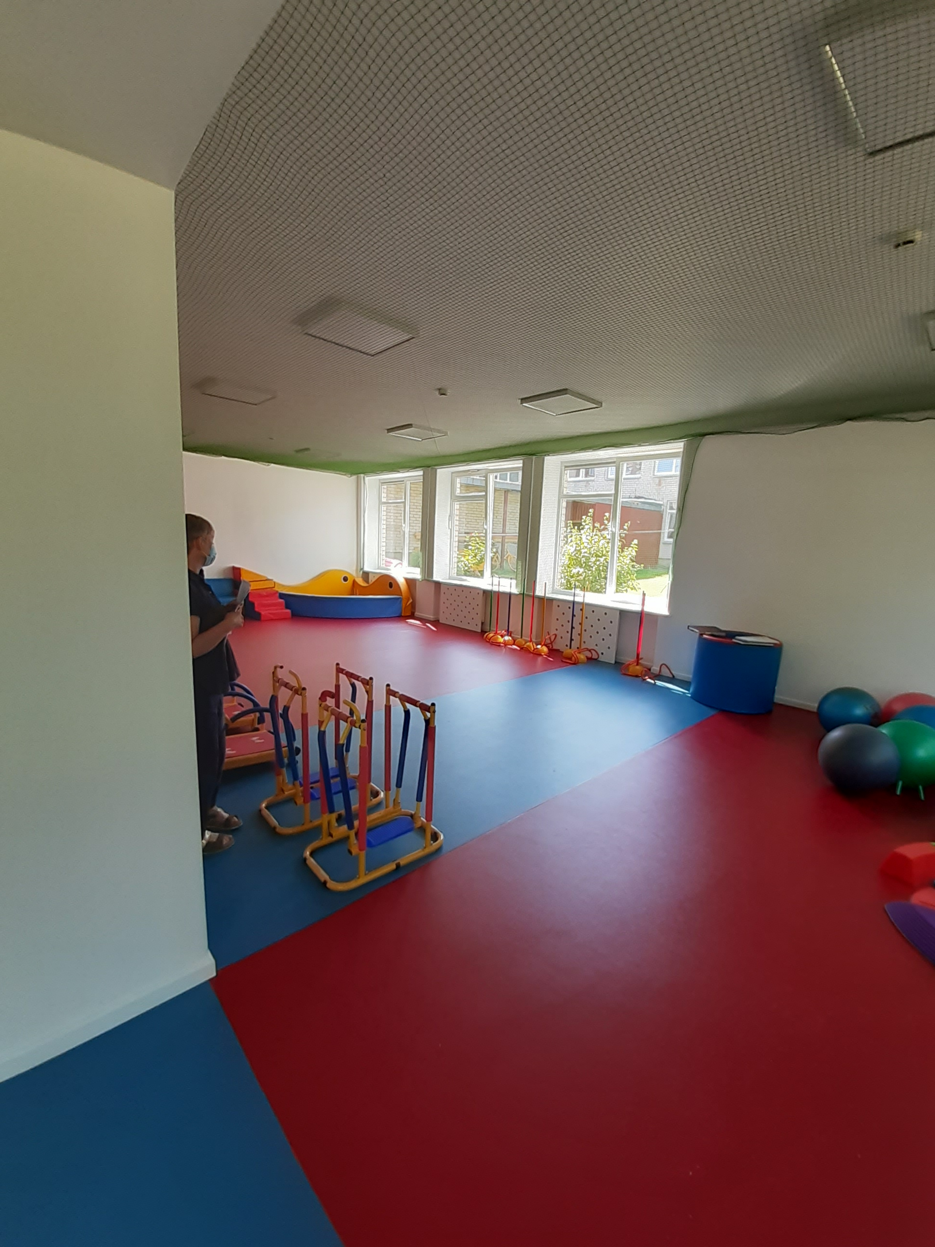
Dažniausiai pasitaikančios klaidos:
Pareiškėjas nurodo, jog siekia šio prioriteto, bet:
Nenurodoma kokie užsiėmimai vykdomi ir kokie bus organizuojami, nepateikiamas jų intensyvumas;
Nenurodo arba nepagrindžia kiek šiuo metu reguliariai sportuoja vaikų ir kiek sportuos po projekto įgyvendinimo.
Kartojama ta pati informacija.
Neatsakoma į klausimą.
Atnaujinama sporto bazė – stadionas, į rodiklius įtraukiami sportuojantys pastate.
Anykščių rajono savivaldybės administracijos įgyvendintas projektas „Sportas man, tau ir kaimynui “

Slide 44
Specialieji kriterijai (paraiškos 6 p.):
Paraiškos 6.1 p.: keičiasi reguliariai sportuojančiųjų imtis – norint gauti 5 balus – sporto bazėje turi reguliariai sportuoti daugiau kaip 700 asmenų.
Sporto bazė yra savivaldybėje, kurioje yra mažas mokyklinio amžiaus vaikų fizinis aktyvumas - Mokyklinio amžiaus vaikų gyvensenos tyrimas 2020 m. rodiklių suvestinė-ataskaita
Projektas prisideda prie sporto infrastruktūros tolygaus plėtojimo Lietuvos regionuose. Savivaldybės, kuriose yra objektai gavę Sporto rėmimo fondo (įgyvendinant 5 sritį) finansavimą: Alytaus miesto, Anykščių rajono, Elektrėnų, Joniškio rajono, Jurbarko rajono, Kauno miesto, Kauno rajono, Kretingos rajono, Kupiškio rajono, Pakruojo rajono, Panevėžio miesto, Raseinių rajono, Rokiškio rajono, Šiaulių miesto, Švenčionių rajono, Telšių rajono, Trakų rajono, Ukmergės rajono, Vilniaus miesto, Vilniaus rajono, Visagino.
10 psl.)

Slide 45
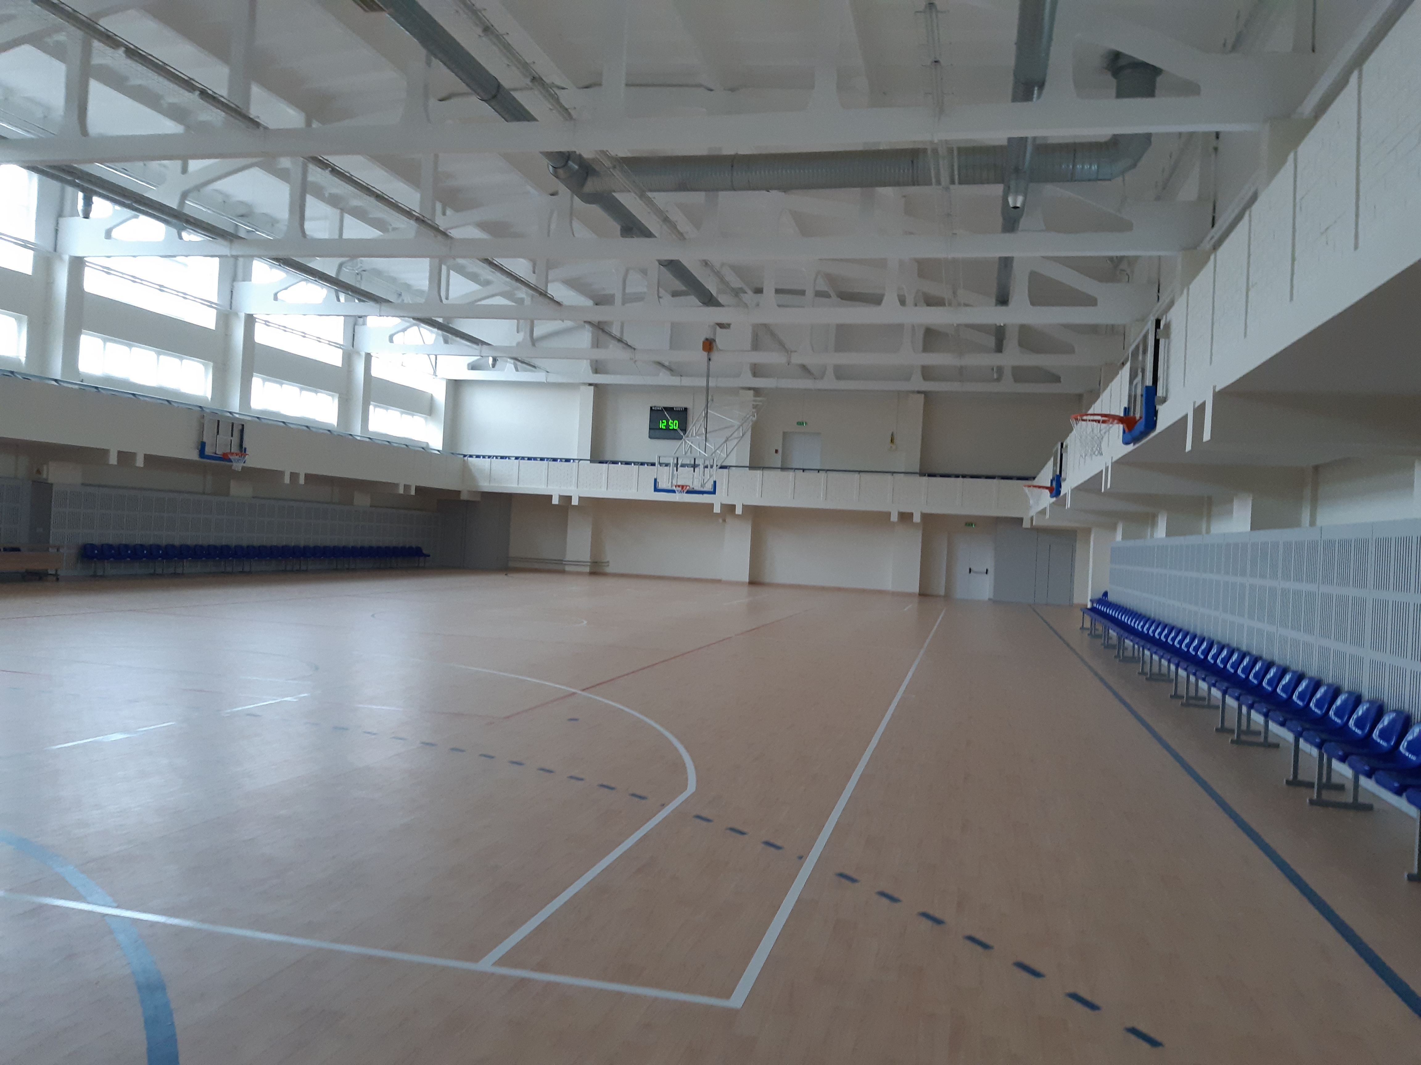
Paraiškos 6.3 p.: Projektu sudaromos sąlygos kompleksinei sporto plėtrai tam tikrame regione ar sporto srityje.
! Šis punktas aktualus tik tiems pareiškėjams, kurie ketina projektu atnaujinti daugiau nei 1 sporto bazę.
Jei daugiau nei viena bazė – vertintojas ima visų bazių vidurkį.
Lietuvos policijos mokyklos įgyvendintas projektas „Lietuvos policijos mokyklos sporto salės remontas “
Notes:
Skaičiuojam vidurkį.

Slide 46
PARAIŠKŲ VERTINIMAS IR ATRANKOS TVARKA

Slide 47
Procedūra | Terminas
Paraiškų teikimas | 2022 kovo 1 d. 17:00 val.
Pateiktų ir užregistruotų paraiškų viešinimas www.cpva.lt | Iki 2022 kovo 23 d. (pasibaigus paraiškų teikimo terminui, ne vėliau kaip per 15 d. d.)
Paraiškų vertinimas | Iki 2022 balandžio 27 d. (per 40 d.d.)
Pareiškėjai tikslina duomenis (jei taikoma) | per 5 d. d. nuo CPVA kreipimosi
Tinkami finansuoti projektai pateikiami Komisija | Iki 2022 gegužės 4 d. (pabaigus vertinimą per 5 d. d.)
Komisija teikia siūlymą dėl finansuojamų projektų | Iki 2022 birželio 1 d. (per 20 d. d. nuo dokumentų gavimo)
LR ŠMS ministras priima sprendimą | Iki 2022 birželio mėn. pab. (terminas nėra nustatytas)
Pareiškėjai informuojami apie sprendimą | Iki 2022 birželio-liepos mėn. (per 3 d. d. nuo sprendimo)
Sutarčių su pareiškėjais sudarymas | Iki 2022 rugpjūčio-rugsėjo mėn. (per 10 d. d. nuo sprendimo CPVA parengia Sutarties dokumentus)

Slide 48
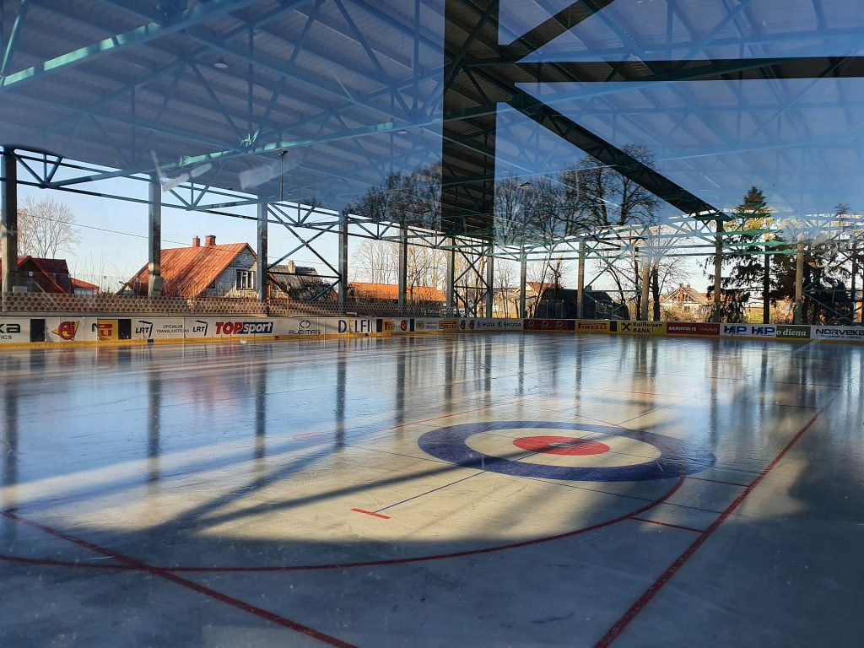
Paraiškų vertinimas:
Jei pareiškėjas nepateikia privalomų priedų (žr. Pridedamų dokumentų sąrašas) – paraiška iš karto atmetama;
Projekto administracinis ir turinio vertinimas vyksta kartu. Nesurinkus turinio vertinime pereinamojo balo, pareiškėjo nebeprašoma pateikti trūkstamų dokumentų, nes paraiška – atmetama.
Paraiškos turinio ir išlaidų pagrįstumo vertinimą atlieka:
  vienas vertintojas, kai prašoma Fondo lėšų suma mažesnė nei 60 000 Eur;
  du vertintojai, kai prašoma Fondo lėšų suma lygi arba yra didesnė nei 60 000 Eur.
  Bendras paraiškai skiriamas balas paskaičiuojamas išvedant dviejų vertintojų balų vidurkį.
  Kai vertintojų vertinimas skiriasi daugiau nei 20 balų, skiriamas trečias vertintojas. Skiriamas balas nustatomas išvedus aritmetinį vidurkį iš dviejų vertintojų, kurių vertinimo rezultatai yra artimiausi.
Rokiškio rajono kūno kultūros ir sporto centro įgyvendintas projektas „Stoginės ledo ritulio aikštelei Rokiškio mieste įrengimas “
Notes:
Jeigu vertinimo metu kyla neaiškumų dėl dviprasmiškos ar neišsamios informacijos, CPVA kreipiasi į pareiškėją prašydama per nustatytą (ne trumpesnį nei 5 darbo dienos) pateikti paaiškinimus ir (ar) papildomą informaciją. CPVA negali prašyti paaiškinimų ir (ar) informacijos, kurie nepaaiškina paraiškos atitikties sporto projektų vertinimo kriterijams, o tik sustiprina paraiškos atitiktį sporto projektų vertinimo kriterijams.
Jeigu pareiškėjas per nustatytą terminą trūkumo nepašalina arba trūkumo pašalinti neįmanoma, CPVA priima motyvuotą sprendimą tokią paraišką pripažinti netinkama ir ją atmesti.
Pagrįstais atvejais CPVA gali priimti sprendimą dėl paraiškos administracinės atitikties su išlyga, kad reikiami dokumentai ir (ar) informacija bus pateikti iki sutarties pasirašymo dienos ar kito sutartyje nustatyto termino bei tęsti tokios paraiškos vertinimą. Pareiškėjui nepateikus trūkstamų dokumentų ir (ar) papildomos informacijos per nustatytą terminą, sutartis nepasirašoma arba pasirašyta sutartis nutraukiama.

Slide 49
Projektų vertinimo kriterijai | Balai | Pereinamasis balas
Bendrieji projektų vertinimo kriterijai
1. Projekto aktualumas ir svarba | 25 | 15
2. Projekto veiksmingumas, poveikis, tęstinumas | 25 | 13
3. Projekto finansinis ir ekonominis pagrindimas | 20 | 10
4. Projekto valdymas | 15 | 10
5. Specialieji projektų vertinimo kriterijai | 15 | 8
Iš viso: | 100 | 56

Slide 50
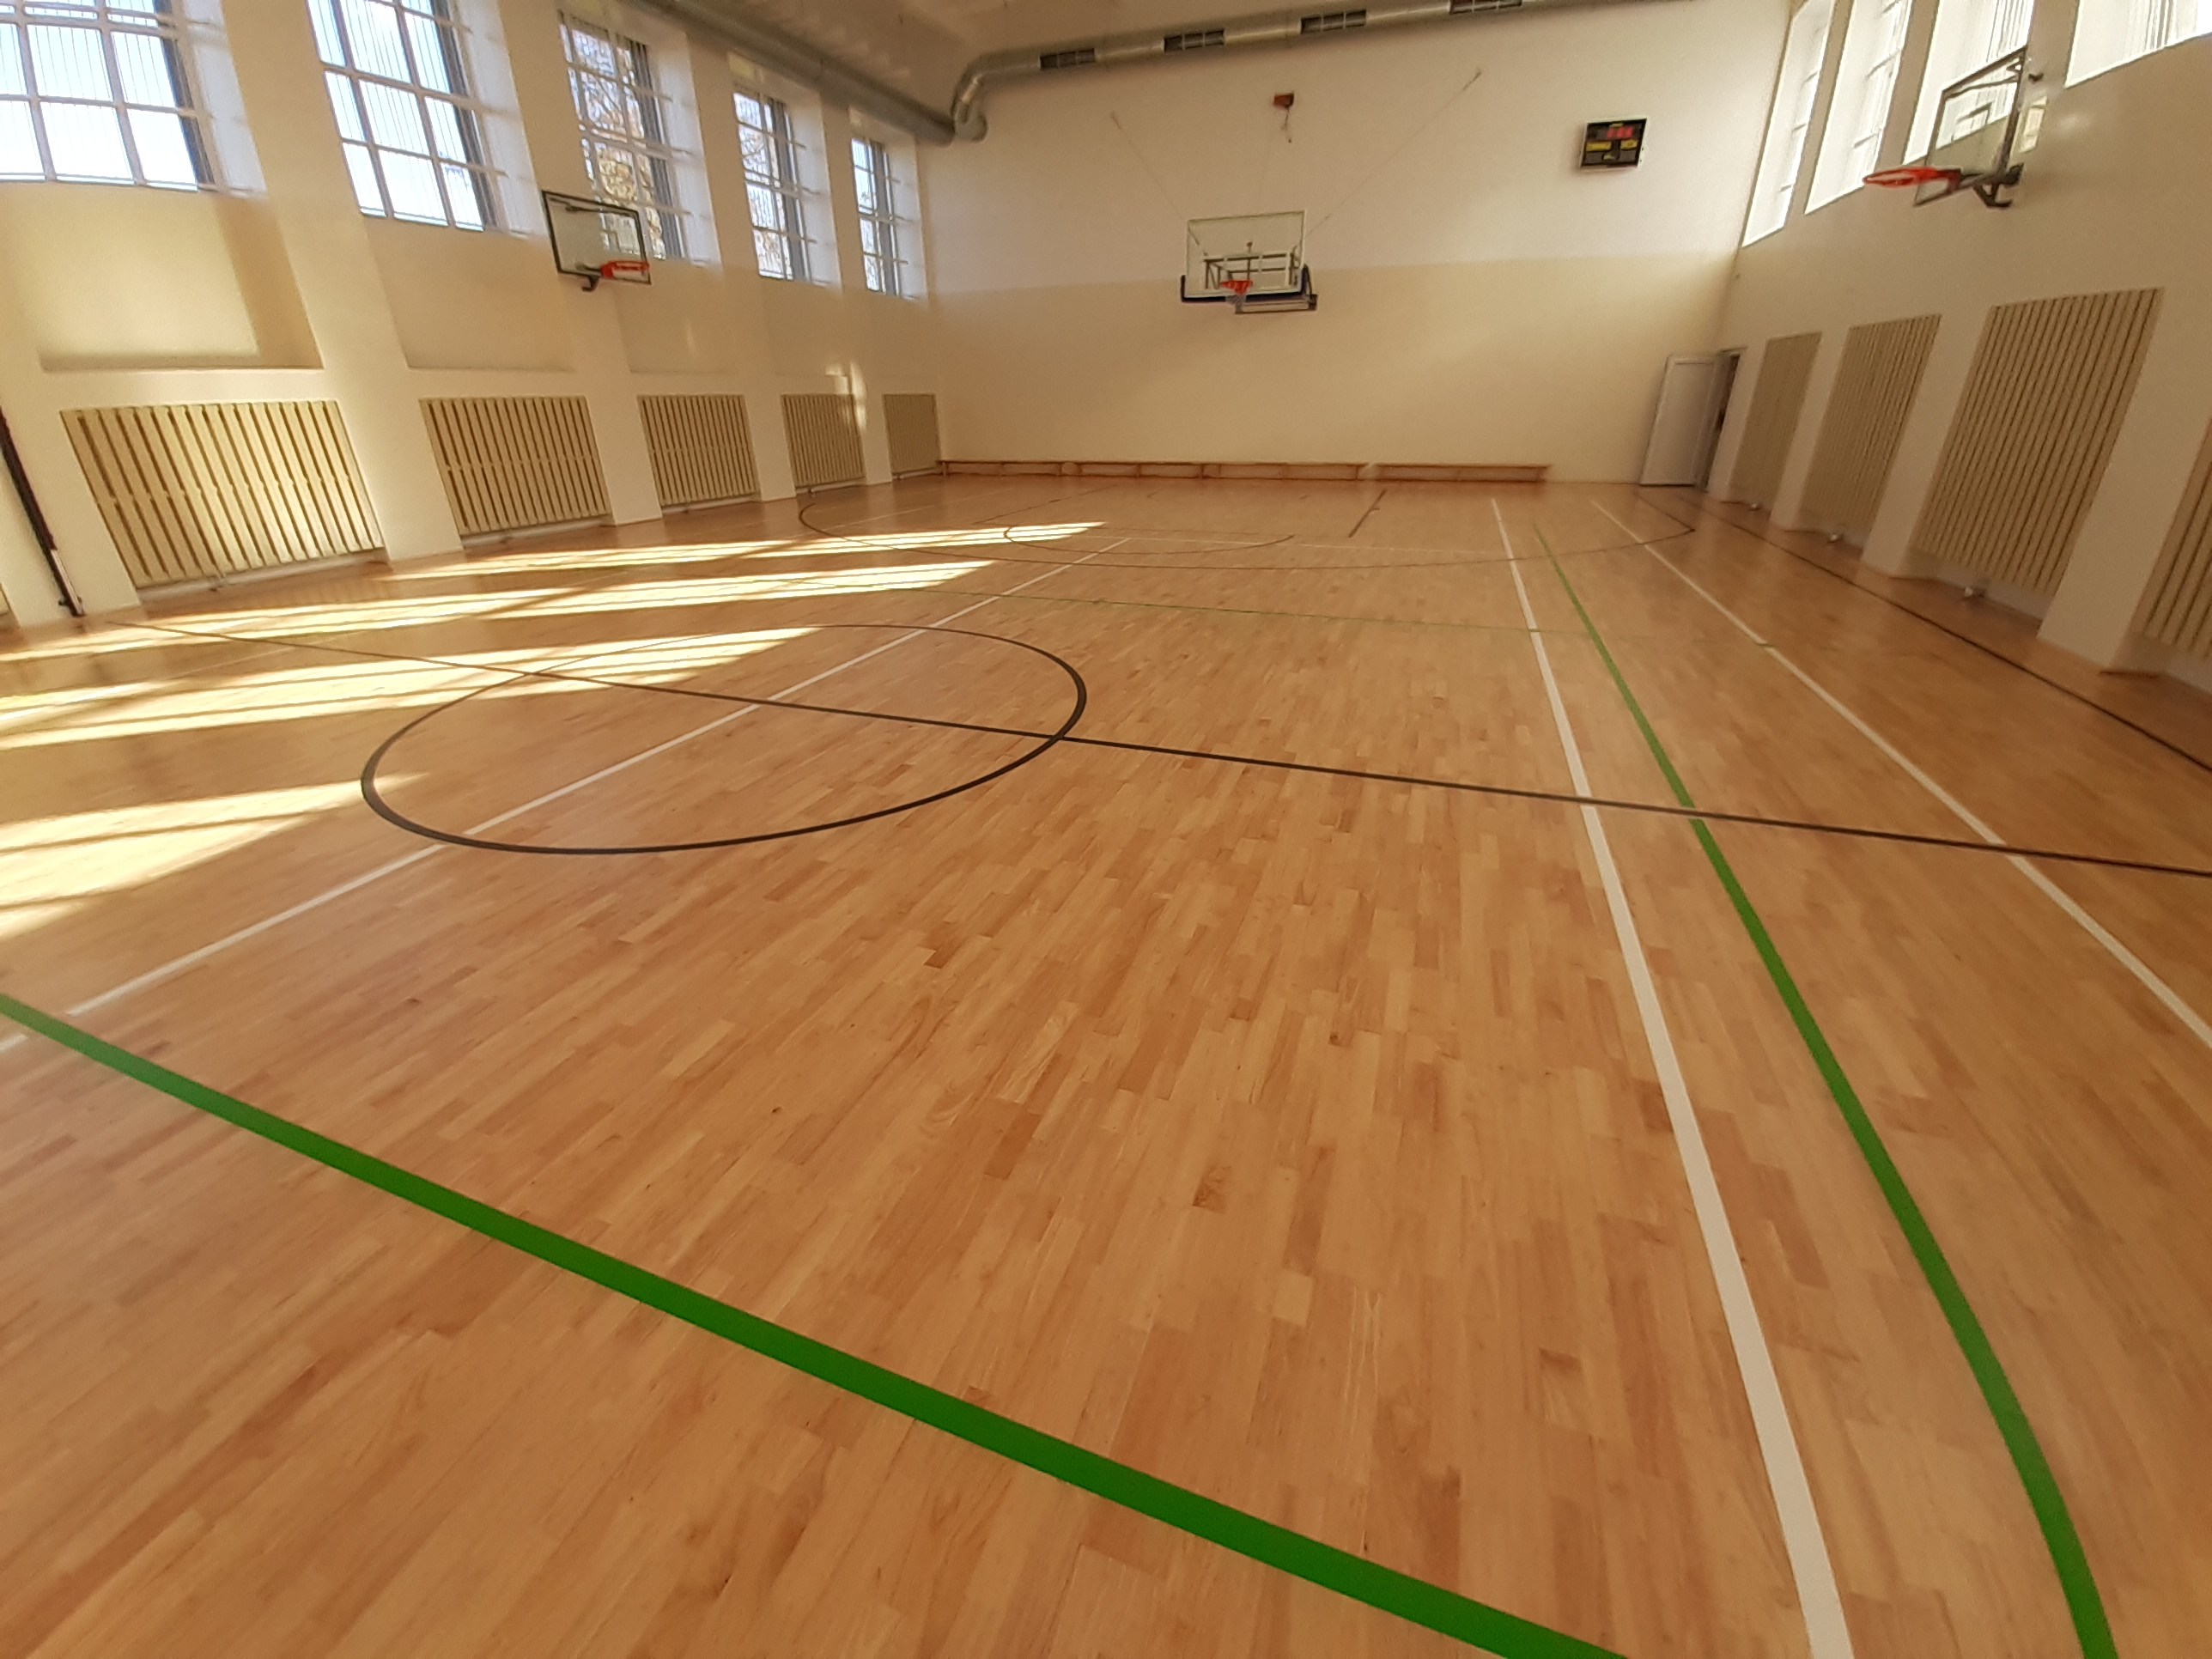
Eilės sudarymas:
I. Paraiškų, kurioms rekomenduojama skirti finansavimą, sąrašas
Į sąrašą įrašomos siūlomos finansuoti paraiškos, kurioms užtenka kvietime nurodyto biudžeto;
! SVARBU: išskirtinai neįgaliųjų projektai keliami į sąrašo viršų, jei paraiška nėra atmetama (10 proc. lėšų).
II. Paraiškų, kurioms nerekomenduojama skirti finansavimą, sąrašą.
  Į šį sąrašą įrašomos paraiškos, kurioms Fondo lėšų nepakanka, ir (arba) paraiškos, kurios buvo atmestos.
Prezidento Jono Žemaičio gimnazijos įgyvendintas projektas „Prezidento Jono Žemaičio gimnazijos sporto salės atnaujinimas “
Notes:
Kai paraiškos surenka vienodą balą ir nepakanka finansavimo, pirmenybė suteikiama pagal Taisyklėse nustatytas nuostatas

